Slide 1
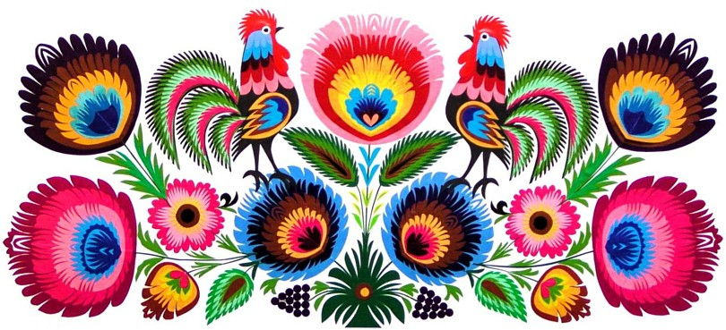
Tradycje wielkanocne z nutą folkloru

Slide 2
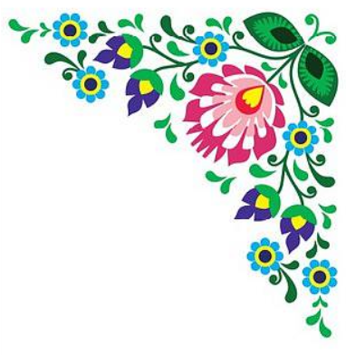
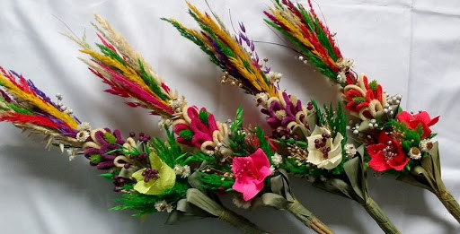
Niedziela Palmowa
Świętowanie Wielkiej Nocy rozpoczynamy już tydzień przed Wielką Niedzielą. Tak samo jak dawniej, obchodzimy
Niedzielę Palmową – zwaną kiedyś wierzbną lub kwietną.
Dzisiaj nie trudnimy się raczej robieniem własnej kolorowej palemki, ale decydujemy się na kupno już gotowej
i taką właśnie zanosimy do kościołów.

Slide 3
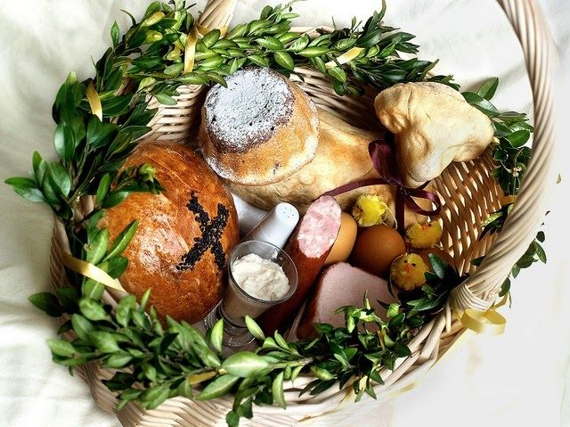
Święcenie pokarmów
Zwyczaj święcenia pokarmów
w Wielką Sobotę uchował się,
aż po dziś dzień. Ma on korzenie pogańskie, ale został uświęcony przez Kościół. Dzisiaj święcimy
w Kościele tylko symboliczne pokarmy, które mieszczą się
w niewielkim, zazwyczaj wiklinowym koszyku.
Zawartość takiej święconki może być też różna, w zależności
od danego regionu.

Slide 4

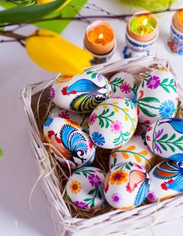
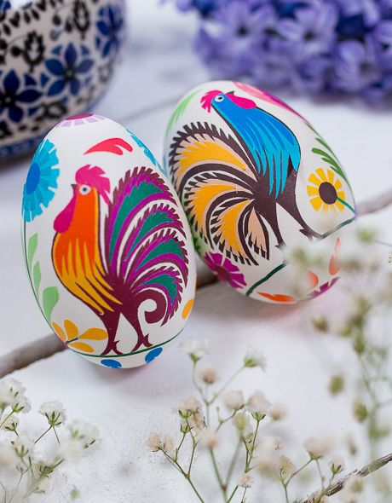
Malowanie jaj
Wielkanocne tradycje w Polsce to również zwyczaj malowania jajek na Święta. Obecnie wszystkie kolorowe jajka
zwiemy pisankami,
ale powinniśmy rozróżnić wśród nich, także kraszanki.

Slide 5

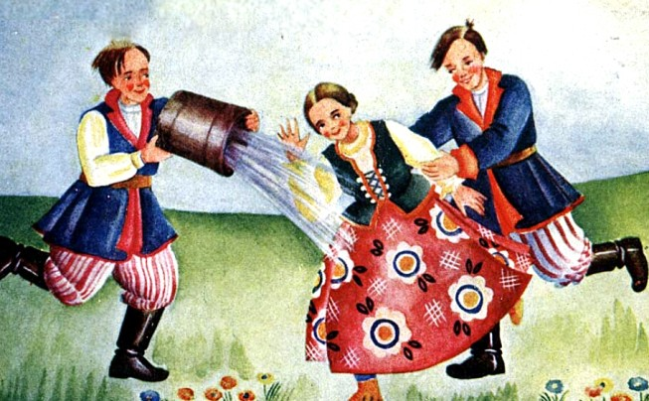
Poniedziałek wielkanocny
Poniedziałek Wielkanocny kojarzy nam się przede wszystkim z oblewaniem wodą innych osób. Zwyczaj wiąże się z dawnymi praktykami pogańskimi, gdzie ma symbolizować oczyszczenie
z zimowego brudu i budzenie się przyrody na wiosnę.

Slide 6

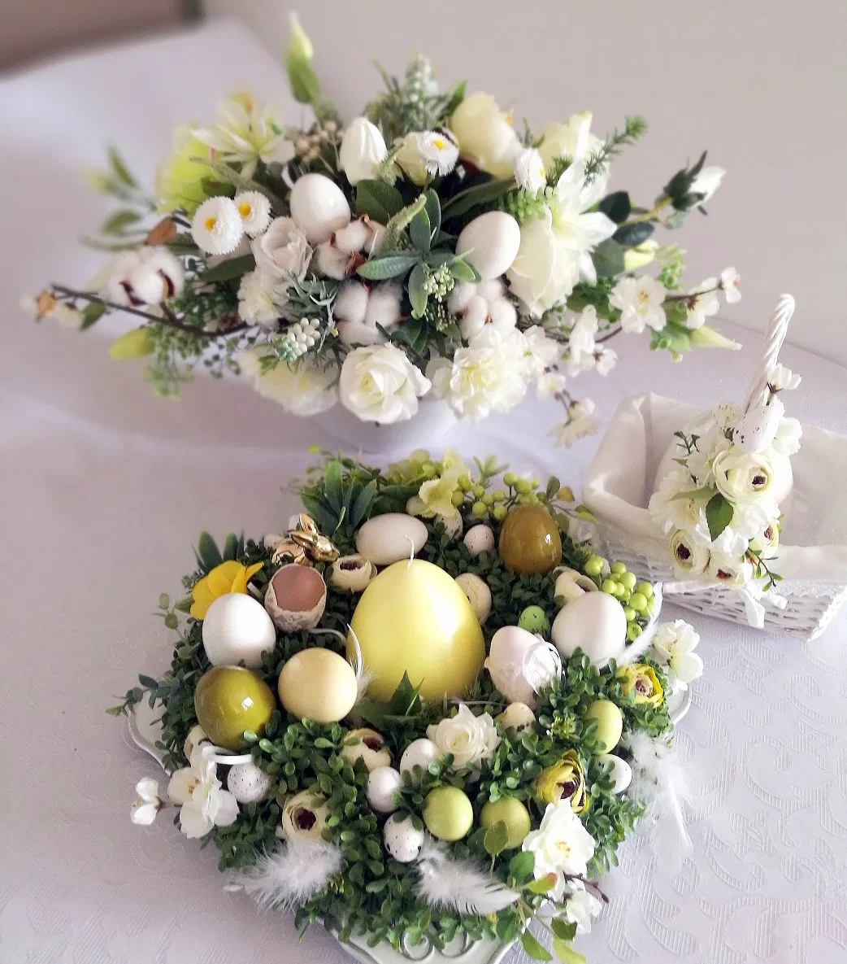
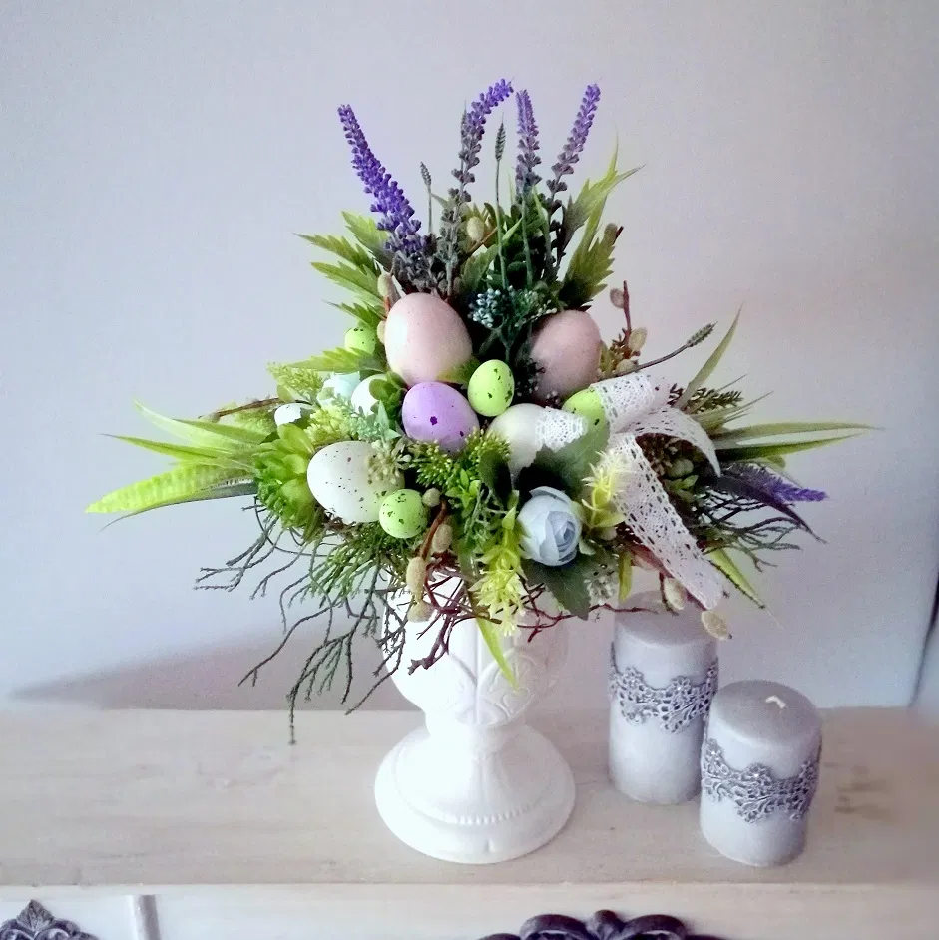
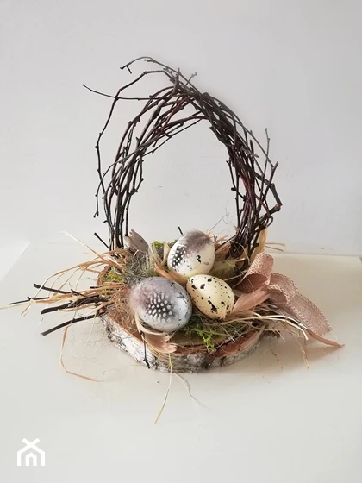
Stroiki świąteczne
Kilka inspiracji na stroik świąteczny.

Slide 7

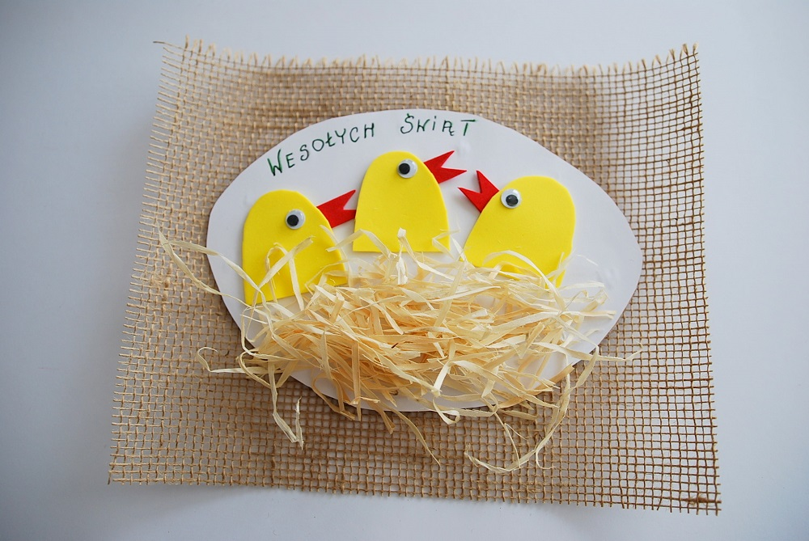
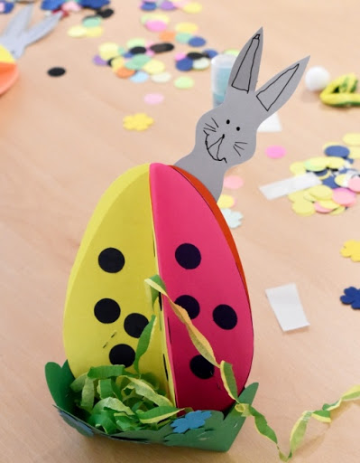
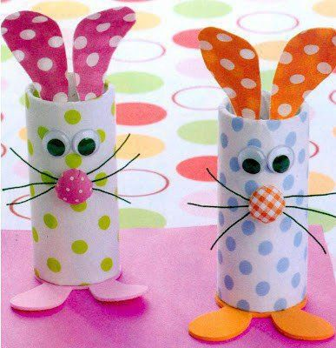
Zabawy plastyczne
Inspirowane świętami

Slide 8

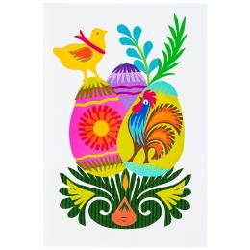
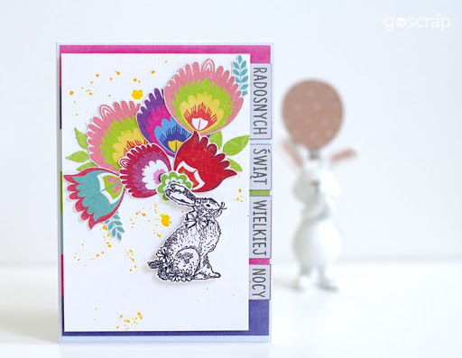
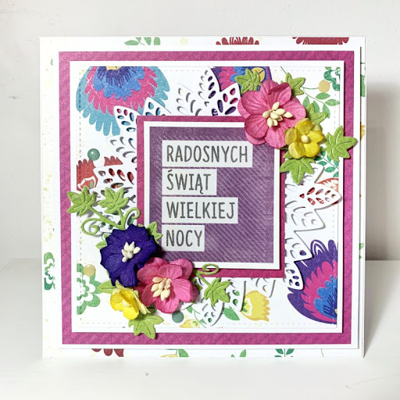
Kartki świąteczne
Inspiracje

Slide 9

Wesołych Świąt!
Dziękuję za uwagę!
Prezentację wykonała: Alicja Czuba

